Slide 1
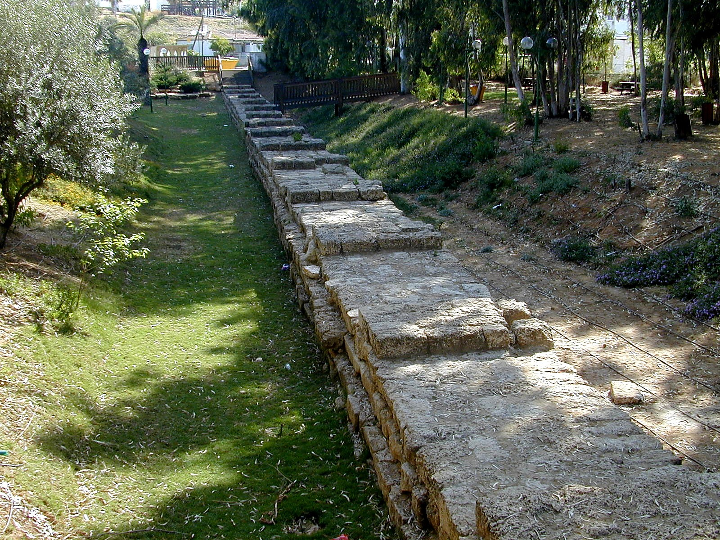
เสริมสร้าง
รากฐานของคุณ
ด็อกเตอร์ ริก กริฟฟิต
สิงค์โปรไบเบิ้ล คอลลีค
ด็อกเตอร์ ริก กริฟฟิต • สิงค์โปรไบเบิ้ล คอลลีค• โบสถ์นานาชาติ
ครอสโรด สิงค์โปร • cicfamily.com • BibleStudyDownloads.org

Slide 2
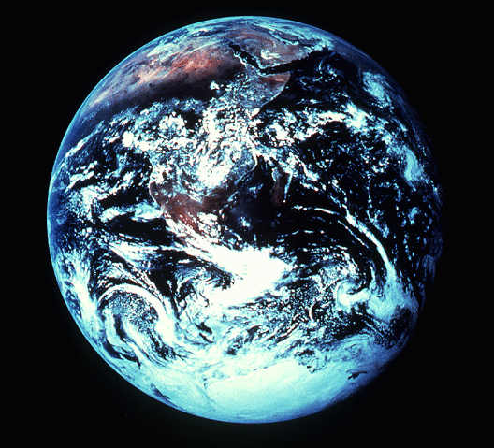
“ในปฐมกาล”
Gen. 1:1

Slide 3
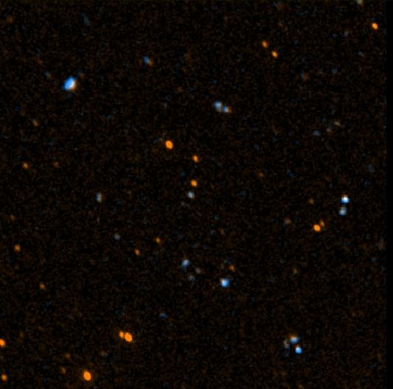


ชื่อ ปฐมกาล
tyvarb
ฮีบรู :
เบเรชีท
ในปฐมกาล
กรีก :
ge,nesij
เกเนซิส
แรกเริ่ม, แหล่ง, กำเนิด
©2003 TBBMI
7.5.03a.
17

Slide 4
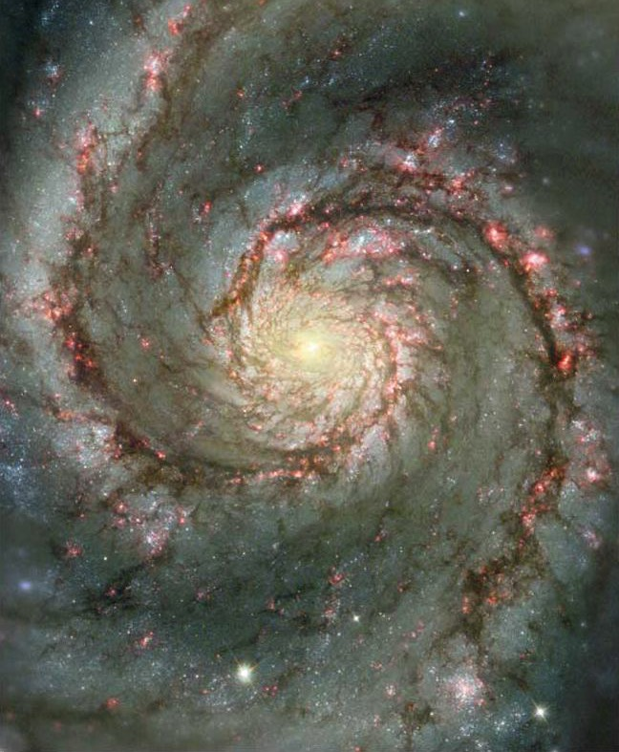
คำถาม ปฐมกาล
“จุดเริ่มต้น”
เรามาจากไหน?
ทำไมในโลกนี้ถึงมีสิ่งชั่วร้าย?
เรามีความหวังหรือไม่?
©2003 TBBMI
7.5.03a.
18

Slide 5
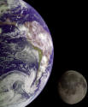
เรื่องเล่าที่คล้ายคลึงกับปฐมกาล
ศาสนศาสตร์เมมฟิตี
อนูมา เอลิช
มหากาพย์ อัทราฮาซิซ
มหากาพย์ กิลกาเมช
การทรงสร้าง
การทรงสร้าง
การทรงสร้าง &
น้ำท่วมโลก
น้ำท่วมโลก

Slide 6
Black
Notes:
สะมาเรีย เล่าว่า พระเจ้าข่มขื่น พระเจ้าแห่งอากาศ จึงมีลูกออกมาเป็นพระจันทร์
บาบิโลเนียน สอนว่า กษัตริย์ของพระเจ้าที่ถูกสร้าง (มาดุก) ฆ่าแม่ของเขา (เทียแมท) และตัดนางออกเป็นสองส่วนเกิดเป็นแผ่นดินและทะเล
(อ้างอิงจาก ปฐมกาล 1:6-8)
ดังนั้นโลกเกิดจากลูกชายฆ่าแม่ตัวเอง!

Slide 7
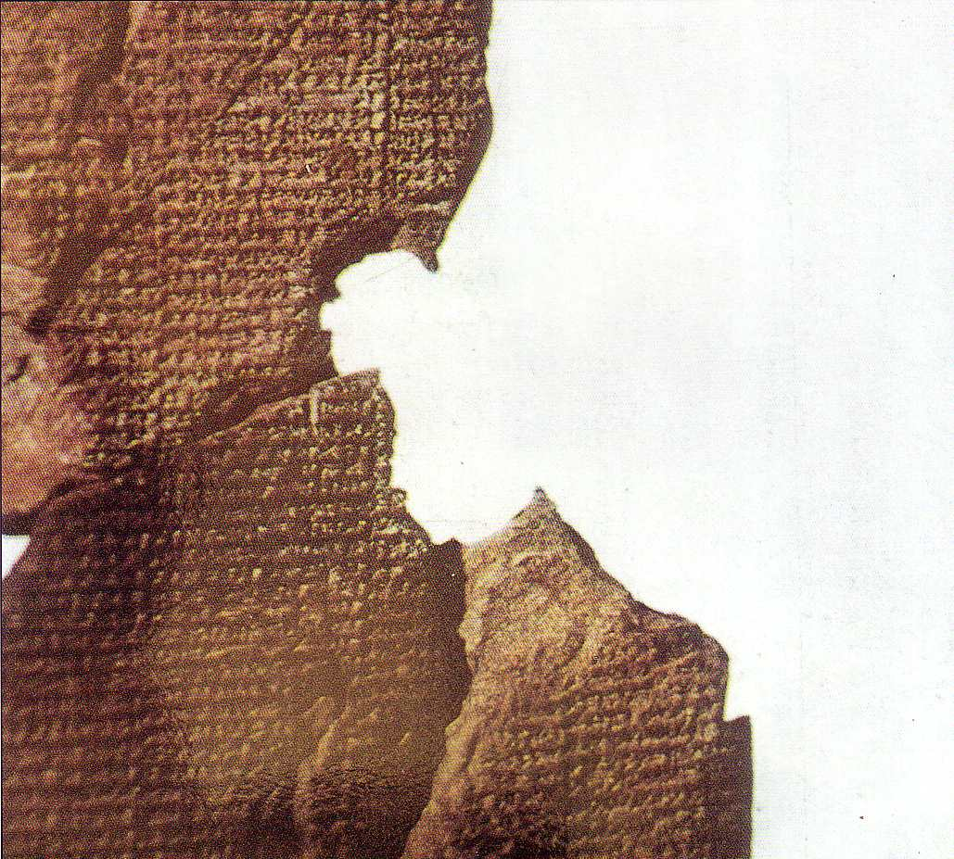
มหากาพย์ อัทราเฮซิส
“ให้พระเจ้าผู้ให้กำเนิด สร้างบุตร และให้มนุษย์ทำงานหนักของพระเจ้า...สร้างมนุษย์ ให้เขาแบกแอก…ให้นินตู ผสมดิน ให้พระเจ้าและมนุษย์ผสมเข้าด้วยกันในดินนั้น จงเกิดวิญญาณจากเนื้อหนังของพระเจ้า”
(อาโนล/เบเยอร์, 24)
อคาเดียน 1650 ก่อนคริสต์ศักราช
การทรงสร้าง&น้ำท่วมโลก
มนุษย์ถูกสร้างเพื่อช่วยพระเจ้าทำงาน
มนุษย์ถูกสร้างขึ้นจากดิน

Slide 8
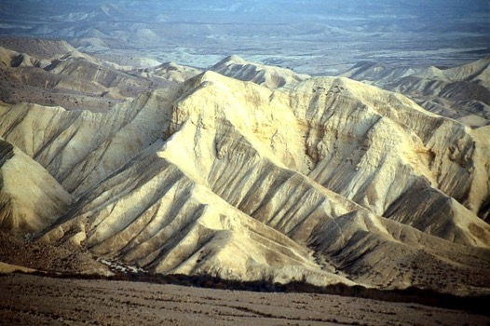
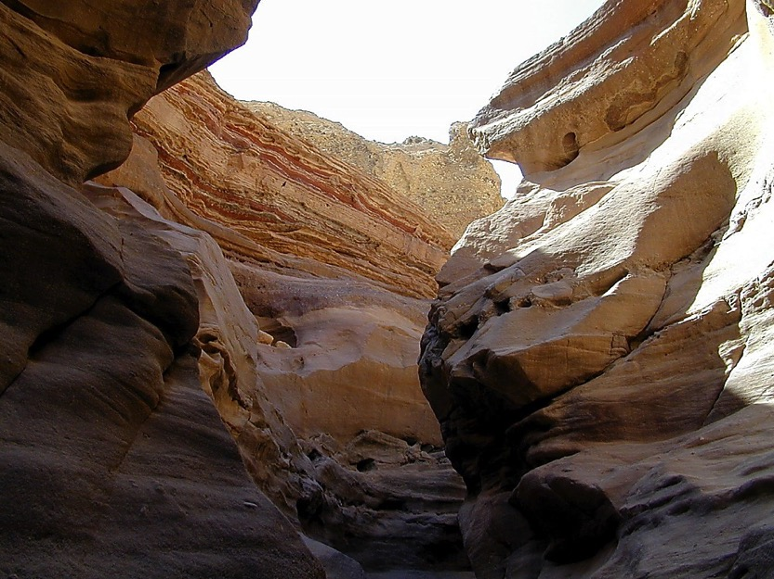
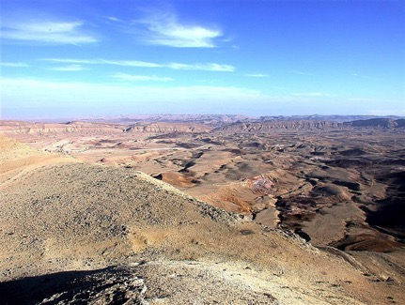
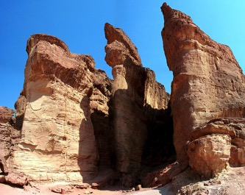
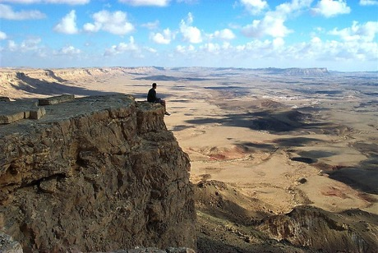
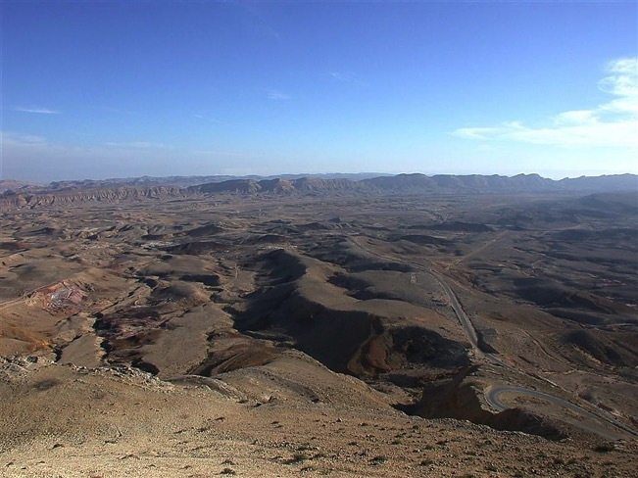
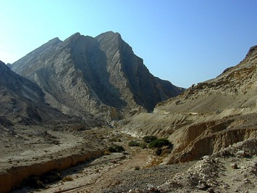
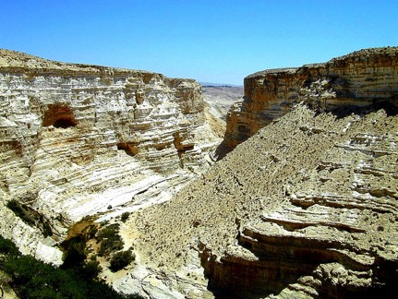
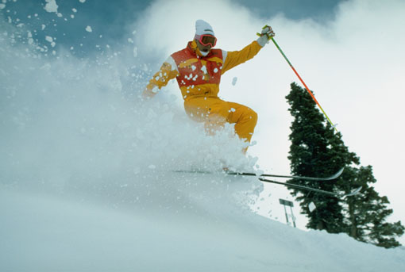
กันดารวิถี 32:13
DRESSING
THE
STAGE
คุณหมายถึง
40 ปี ที่นี่นะหรือ?
โมเสส
อพยพ
ซีนาย
ม - ซ - ซ
คาเดช บาร์เนีย
40
40
หนังสือคู่มือ หน้า. 26-29
23

Slide 9
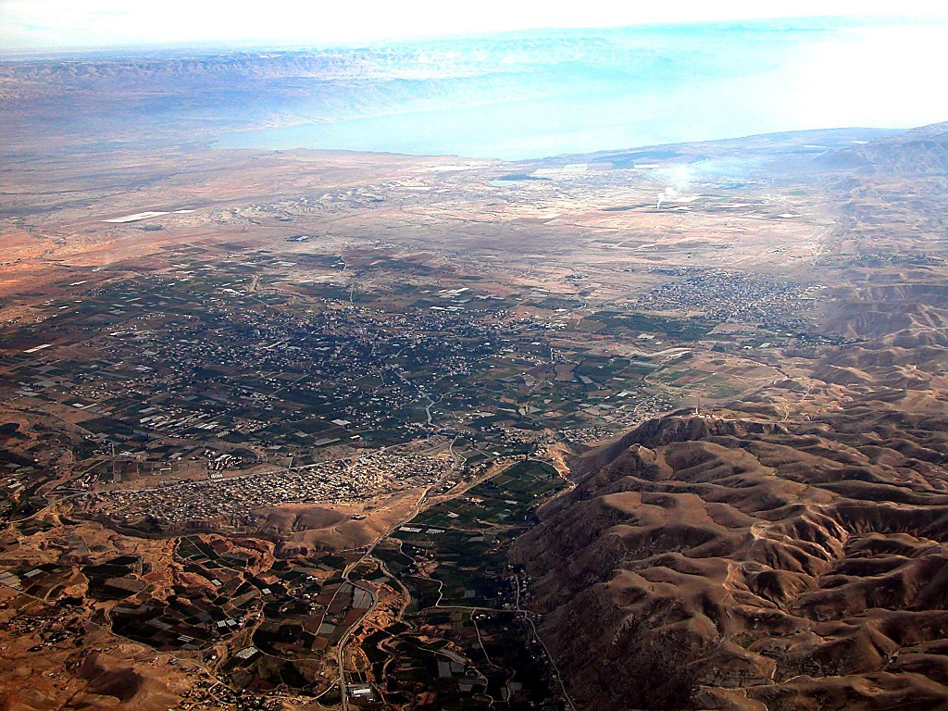
Jericho
ทะเลเดดซี
แม่น้ำจอร์แดน
เยริโคใหม่
โยชูวา
เยริโค / ไอย์
เยริโคเก่า
จากเยริโค
ทางตะวันออกข้ามแม่น้ำจอร์แดน
หนังสือคู่มือ หน้า. 26-29
42

Slide 10
Black

Slide 11
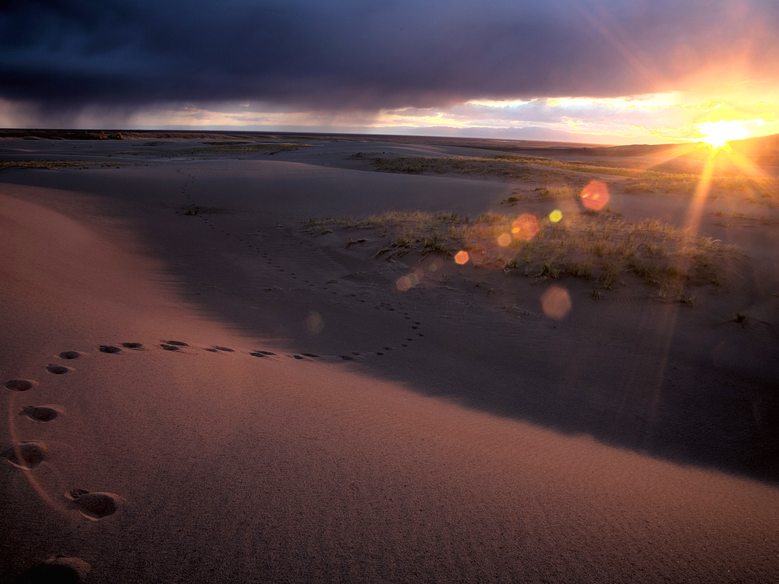
เรากำลังจะไปไหน?
ปฐมกาล 1
การตอบสนอง
ความท้าทาย

Slide 12
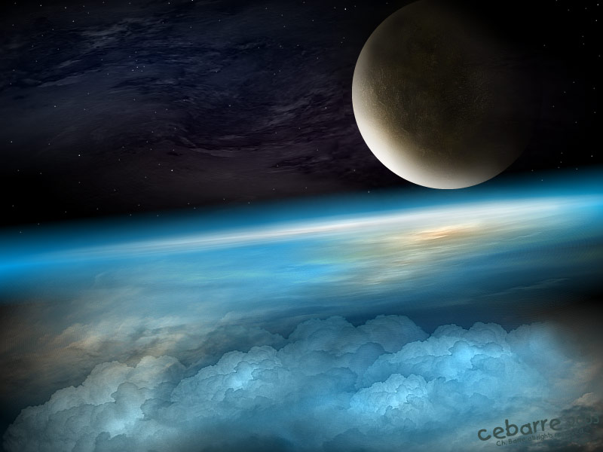
I. พระเจ้าของเราเป็น
จอมกษัตริย์ ผู้ทรงสร้าง
ทุกอย่างตรงข้าม
กับทางของมนุษย์
(ปฐม. 1).

Slide 13
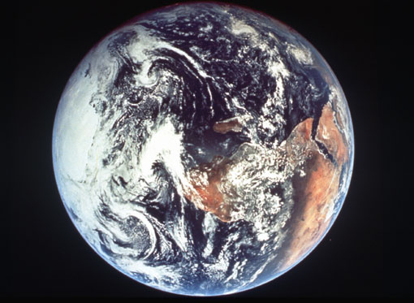
วันแห่งการทรงสร้าง
33
ว่างเปล่า
เติมเต็ม
ไม่มีรูปร่าง
มีรูปร่าง
วันที่ 4: ดวงอาทิตย์ ดวงจันทร์ และดวงดาว
วันที่ 1: ความสว่าง
วันที่ 2: น้ำและท้องฟ้า
แยกจากกัน
วันที่ 5: ปลาและนกในอากาศ
วันที่ 3: ผืนดินและทะเลแยกจากกัน
วันที่ 6: สัตว์และมนุษย์
ปฐมกาล 1:3-31

Slide 14
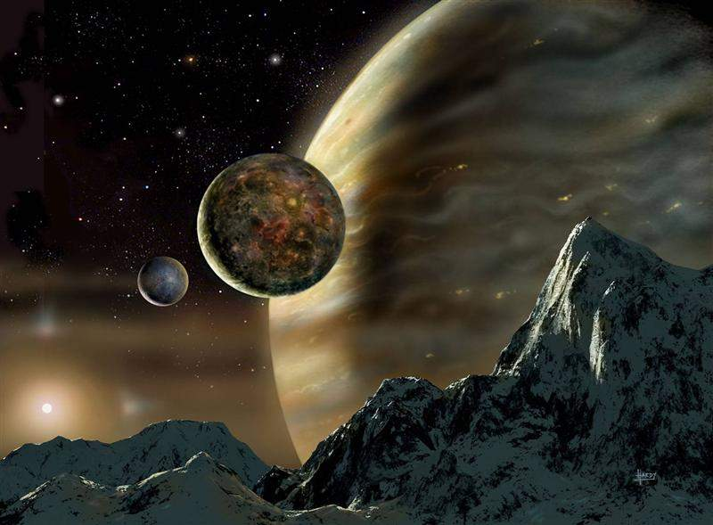
หกวันแห่งการทรงสร้าง

Slide 15
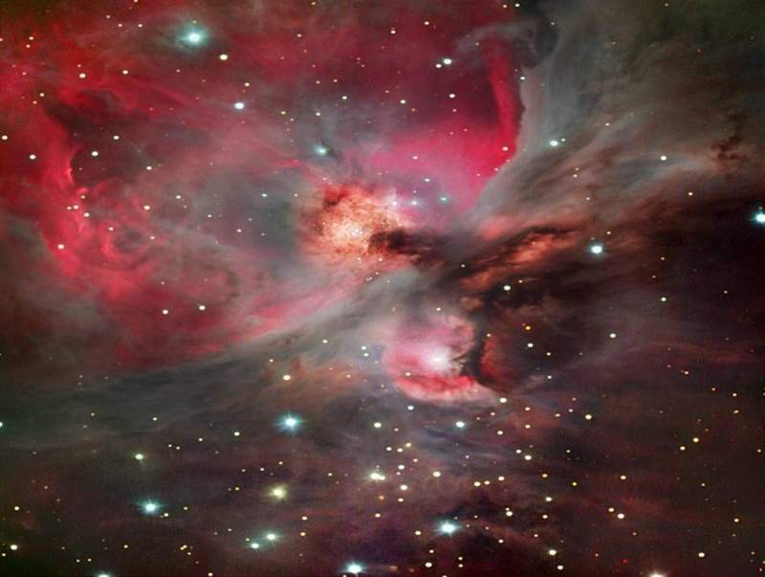
Day 1
การทรงสร้างของพระเจ้า...วันที่1
ในปฐมกาล พระเจ้าทรงเนรมิตสร้างฟ้าสวรรค์และแผ่นดินโลก (1).

Slide 16
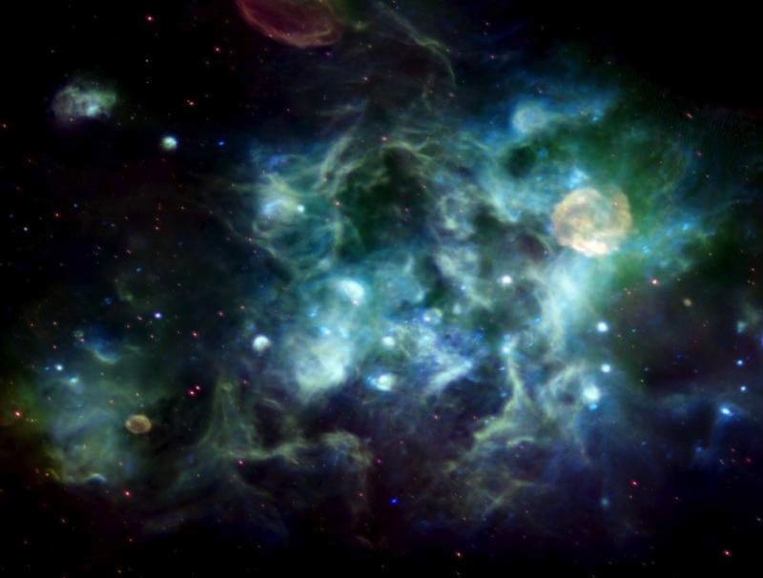
การทรงสร้างของพระเจ้า...วันที่1
แผ่นดินก็ร้างและว่างเปล่า ความมืดอยู่เหนือน้ำ
และพระวิญญาณของพระเจ้าทรงปก
อยู่เหนือน้ำนั้น (2)

Slide 17
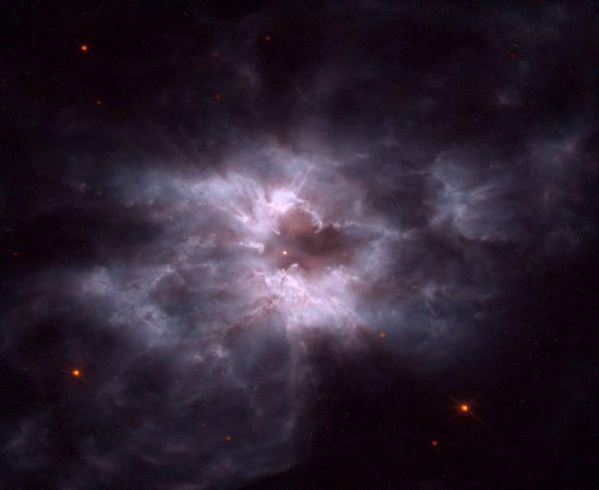
Light
การทรงสร้างของพระเจ้า...วันที่1
พระเจ้าตรัสว่า “จงเกิด
ความสว่าง”
ความสว่างก็เกิดขึ้น
พระเจ้าทรงเห็นว่า
ความสว่างนั้นดี และ
ทรงแยกความสว่าง
ออกจากความมืด (3-4)

Slide 18
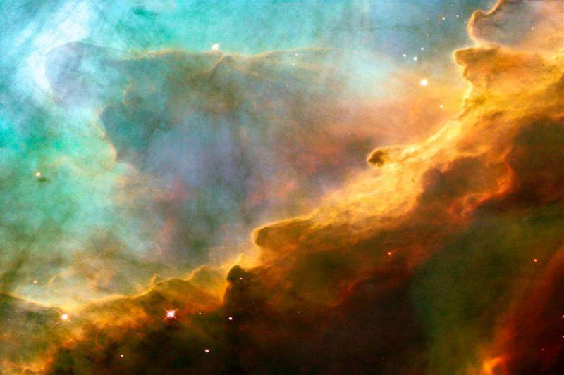
First Day
การทรงสร้างของพระเจ้า...วันที่1
พระเจ้าทรงเรียก
ความสว่างนั้นว่า
วันและความมืด
นั้นว่า คืน มีเวลา
เย็นและเวลาเช้า
เป็นวันแรก (5)

Slide 19
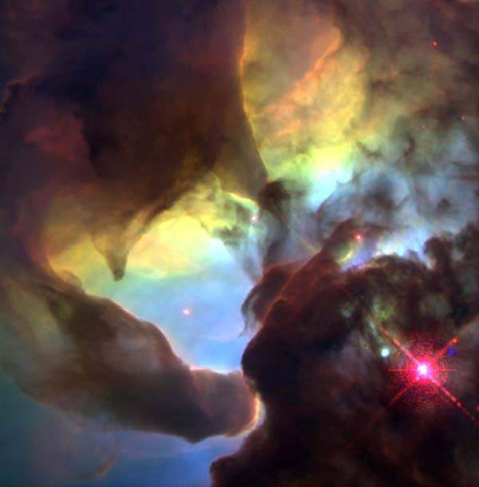
Day 2
การทรงสร้างของพระเจ้า...วันที่2
พระเจ้าตรัสว่า จงมีภาคพื้นในระหว่างน้ำ
แยกน้ำออกจากกัน (6).

Slide 20
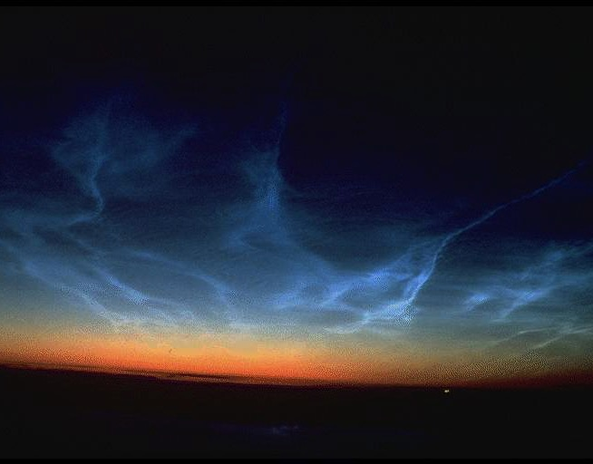
Expanse
การทรงสร้างของพระเจ้า...วันที่2
พระเจ้าทรงสร้างภาคพื้นนั้นขึ้น
แล้วทรงแยกน้ำที่อยู่ใต้ภาคพื้นออกจากน้ำ
ที่อยู่เหนือภาคพื้น ก็เป็นดังนั้น (7).

Slide 21

Sky
การทรงสร้างของพระเจ้า...วันที่2
พระเจ้าทรงเรียกพื้นนั้นว่าสวรรค์ (ฉบับมาตรฐาน “ท้องฟ้า” 8).

Slide 22
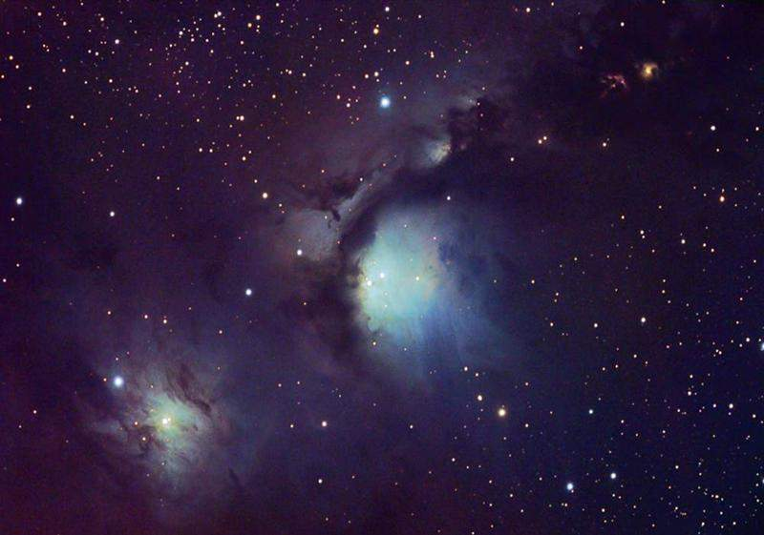
Second Day
การทรงสร้างของพระเจ้า...วันที่2
มีเวลาเย็นและเวลาเช้า เป็นวันที่สอง (8).

Slide 23
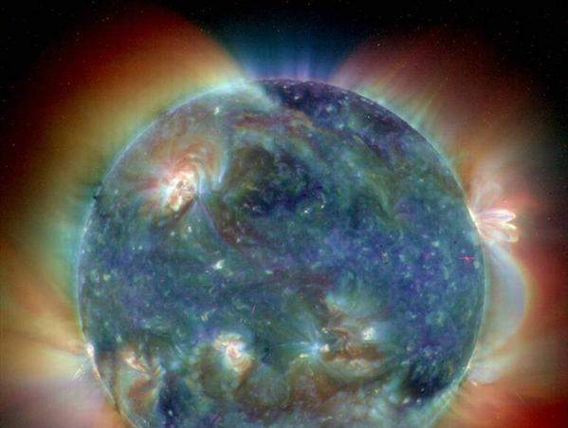
Day 3
การทรงสร้างของพระเจ้า...วันที่3
พระเจ้าตรัสว่า “น้ำที่อยู่ใต้ฟ้า
จงรวมอยู่ในที่เดียวกัน ที่แห้งจงปรากฏขึ้น”
ก็เป็นดังนั้น (9).

Slide 24
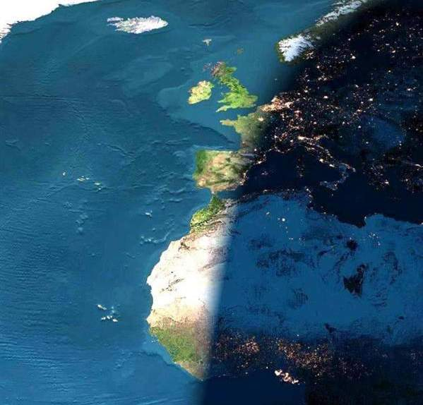
การทรงสร้างของพระเจ้า...วันที่3
พระเจ้าจึงทรงเรียก
ที่แห้งนั้นว่า แผ่นดิน
และที่ซึ่งน้ำรวมกันว่า
ทะเล พระเจ้าทรงเห็นว่าดี (10).

Slide 25
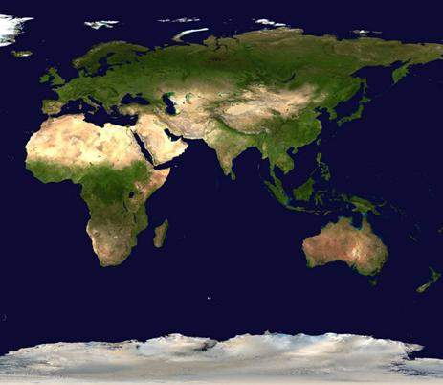
Vegetation
การทรงสร้างของพระเจ้า...วันที่3
พระเจ้าตรัสว่า “แผ่นดินจงเกิดพืช คือ ธัญพืชที่ให้เมล็ด และต้นไม้ผลที่ออกผลตามชนิดของมัน และมีเมล็ดในผลบนแผ่นดิน” และก็เป็นดังนั้น แผ่นดินก็เกิดพืช คือธัญพืชที่ให้เมล็ดตามชนิดของมัน และต้นไม้ที่ออกผล มีเมล็ดในผลตามชนิดของมัน พระเจ้าทรงเห็นว่าดี (11-12)

Slide 26
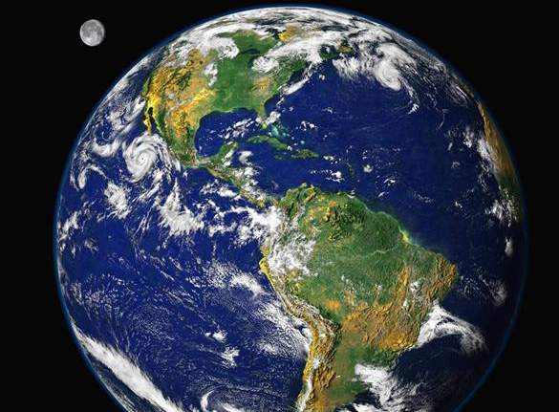
Third Day
การทรงสร้างของพระเจ้า...วันที่3
มีเวลาเย็นและเวลาเช้า
เป็นวันที่สาม (13).

Slide 27
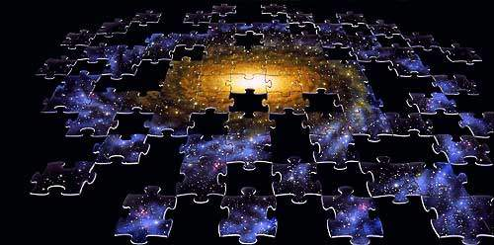
Day 4
การทรงสร้างของพระเจ้า...วันที่4
พระเจ้าตรัสว่า “จงมีดวงสว่างต่าง ๆ ของภาคพื้นฟ้า
เพื่อแยกวันออกจากคืน ให้เป็นหมายกำหนดฤดู วัน ปี (14);

Slide 28
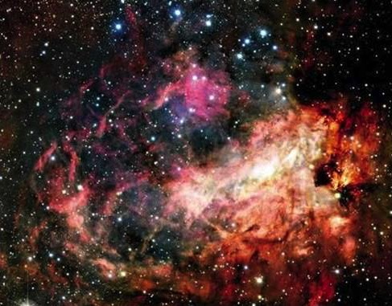
Sun & Moon
การทรงสร้างของพระเจ้า...วันที่4
และให้เป็นดวงสว่างต่าง ๆ
บนภาคพื้นฟ้าเพื่อส่องสว่าง
เหนือแผ่นดิน” ก็เป็นดังนั้น (15).

Slide 29
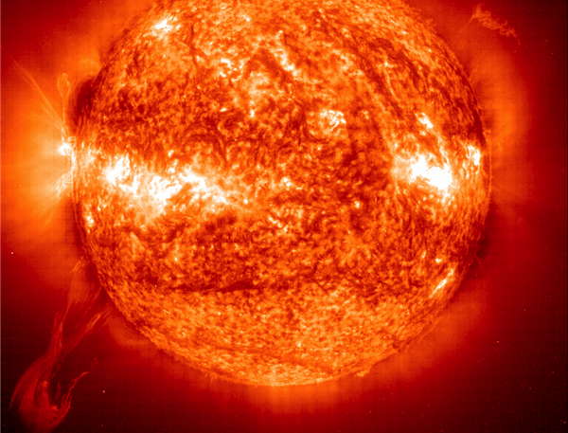
Sun
การทรงสร้างของพระเจ้า…วันที่ 4
พระเจ้าทรงสร้างดวงสว่างขนาดใหญ่
ไว้สองดวง ให้ดวงที่ใหญ่กว่า ครองวัน (16)…

Slide 30
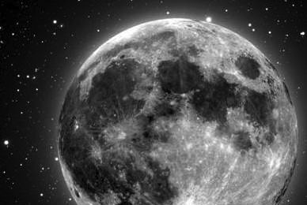
Moon
การทรงสร้างของพระเจ้า…วันที่ 4
ดวงที่เล็กกว่า
ครองคืน
พระองค์ทรงสร้าง
ดวงดาวต่าง ๆ ด้วย(16)…

Slide 31
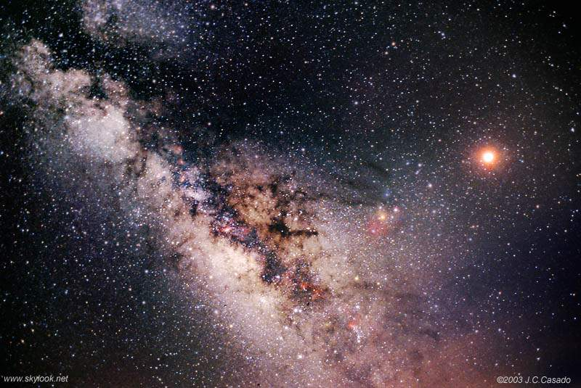
Stars
การทรงสร้างของพระเจ้า…วันที่ 4
พระเจ้าทรงสร้างดวงดาว (16).

Slide 32
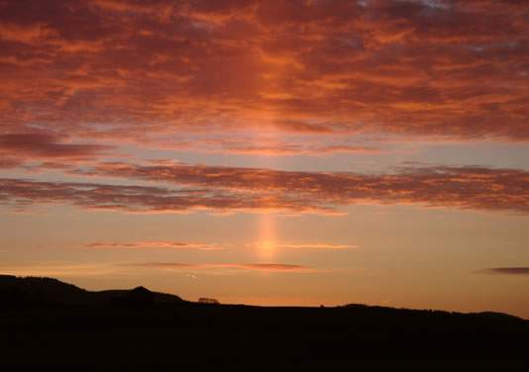
Fourth Day
การทรงสร้างของพระเจ้า…วันที่ 4
พระเจ้าทรงตั้งดวงสว่างเหล่านี้ไว้บนภาคพื้นฟ้า
ให้ส่องสว่างเหนือแผ่นดิน ให้ครองวันและคืน
และแยกความสว่างออกจากความมืด พระเจ้าทรงเห็นว่าดี
มีเวลาเย็นและเวลาเช้า เป็นวันที่สี่ (17-19).

Slide 33
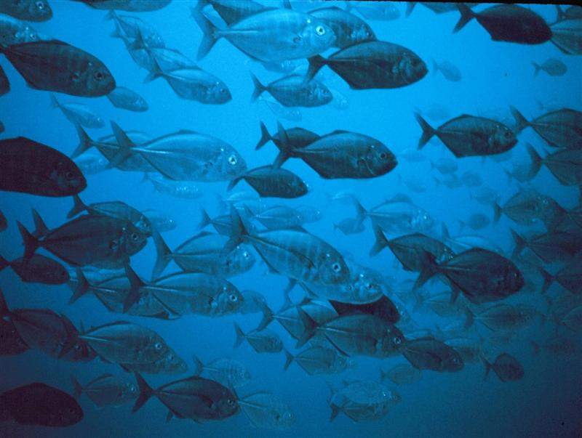
Day 5
การทรงสร้างของพระเจ้า...วันที่ 5
พระเจ้าตรัสว่า “น้ำจงอุดมด้วยฝูงสัตว์ที่มีชีวิต…” (20)

Slide 34
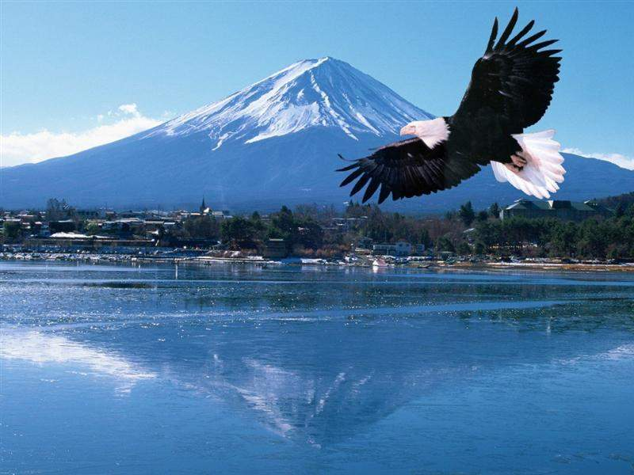
Birds
การทรงสร้างของพระเจ้า...วันที่ 5
“…และให้นกบินไปมาในภาคพื้นฟ้าเหนือแผ่นดิน” (20).

Slide 35
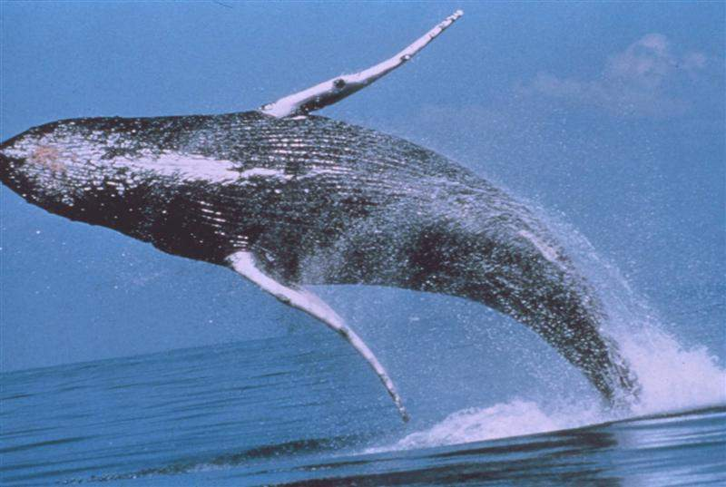
Whales
การทรงสร้างของพระเจ้า...วันที่ 5
พระเจ้าทรงสร้างสัตว์ทะเลขนาดใหญ่ และสัตว์ที่มี
ชีวิตทุกชนิด ซึ่งแหวกว่ายอยู่ในน้ำเป็นฝูงๆ
ตามชนิดของมัน (21)…

Slide 36
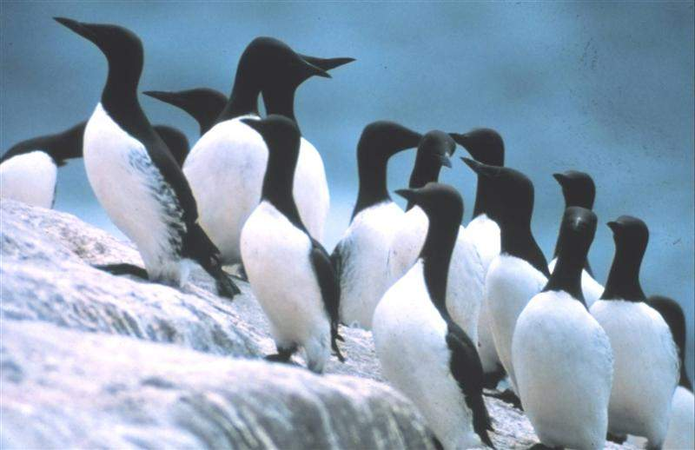
Penguins
การทรงสร้างของพระเจ้า...วันที่ 5
…และสัตว์ปีกทุกชนิดตามชนิดของมัน พระเจ้าทรงเห็นว่าดี (21).

Slide 37
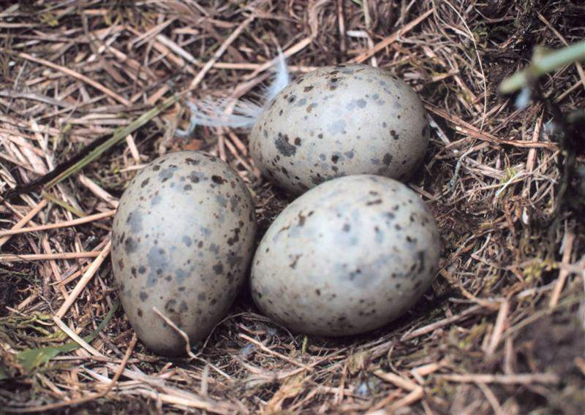
Multiply
การทรงสร้างของพระเจ้า…วันที่ 5
พระเจ้าจึงทรงอวยพรสัตว์เหล่านั้นว่า “จงมีลูกดกทวีมากขึ้นจนเต็มน้ำในทะเล
และให้นกทวีมากขึ้นบนแผ่นดินโลก” (22).

Slide 38
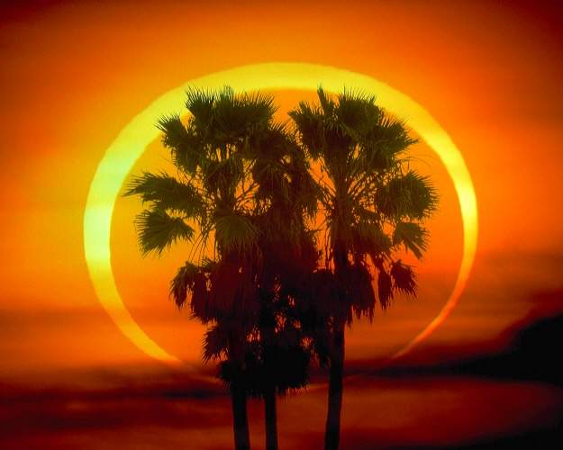
Fifth Day
การทรงสร้างของพระเจ้า...วันที่ 5
มีเวลาเย็นและเวลาเช้า เป็นวันที่ห้า (23).

Slide 39
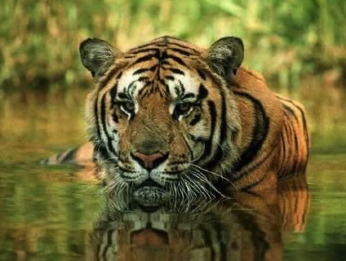
Animals
การทรงสร้างของพระเจ้า…วันที่ 6
พระเจ้าตรัสว่า “แผ่นดินจงเกิดสัตว์ที่มีชีวิต
ตามชนิดของมัน คือสัตว์ใช้งาน สัตว์เลื้อยคลาน และสัตว์ป่า
ตามชนิดของมัน” ก็เป็นดังนั้น พระเจ้าทรงสร้างสัตว์ป่าตามชนิดของมัน สัตว์ใช้งานตามชนิดของมันและสัตว์ต่าง ๆ ที่เลื้อยคลานทุกชนิดบนแผ่นดินตามชนิดของมัน
แล้วพระเจ้าทรงเห็นว่าดี (24-25).

Slide 40
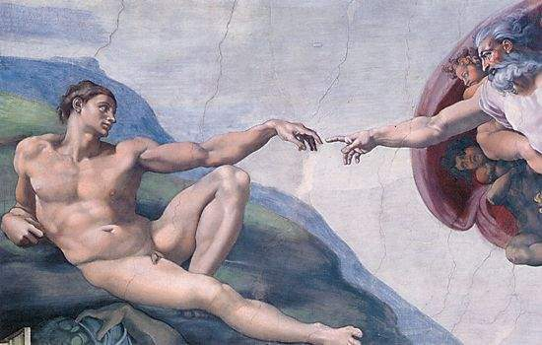
Man
การทรงสร้างของพระเจ้า…วันที่ 6
แล้วพระเจ้าตรัสว่า “ให้เราสร้างมนุษย์ตามฉายาของรา ตามอย่างของเรา ให้ครอบครองฝูงปลาในทะเล ฝูงนกในท้องฟ้าและฝูงสัตว์ใช้งาน ให้ปกครองแผ่นดินโลกทั้งหมด และสัตว์เลื้อยคลานทุกชนิดบนแผ่นดินทั้งหมด (26).

Slide 41
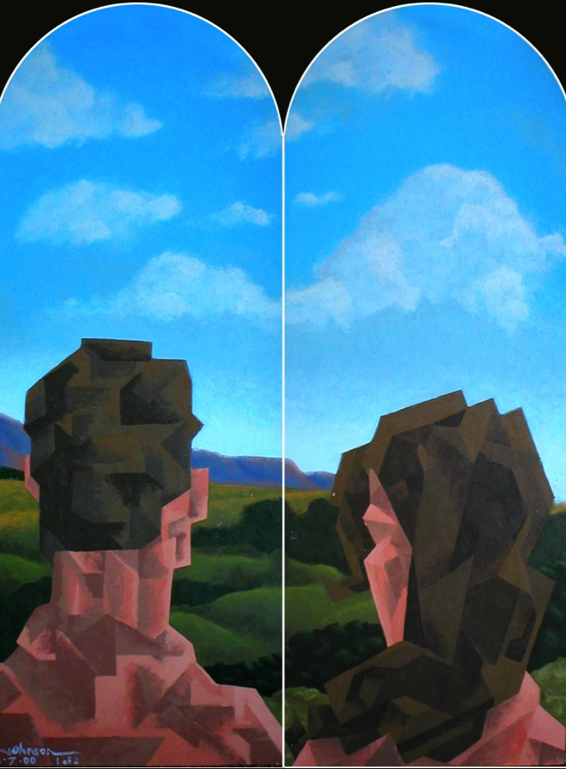
Woman
การทรงสร้างของพระเจ้า…วันที่ 6
พระเจ้าจึงทรงสร้างมนุษย์ขึ้นตามพระฉายาของพระองค์
ตามพระฉายาของพระเจ้านั้น
พระองค์ทรงสร้างมนุษย์ขึ้น
และทรงสร้างให้เป็นชายและหญิง(27).

Slide 42
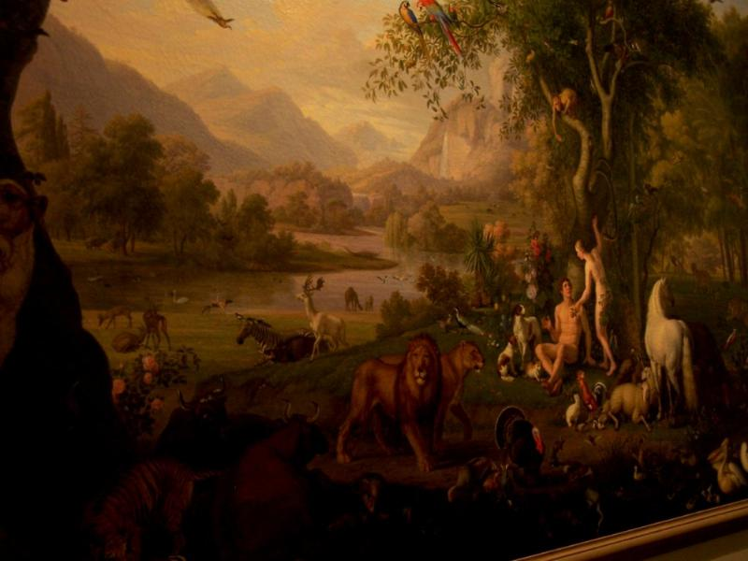
Mandate
และฝูงนกในท้องฟ้า
พระเจ้าทรงอวยพรพวกเขา ตรัสกับพวกเขาว่า “จงมีลูกดกทวีมากขึ้นจนเต็มแผ่นดิน จงมีอำนาจเหนือแผ่นดิน;
จงครอบครองฝูงปลาในทะเล
กับสัตว์ที่เคลื่อนไหวบนแผ่นดินทั้งหมด” (28).

Slide 43
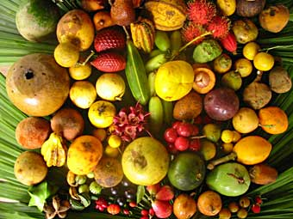
Food
พระเจ้าตรัสว่า “ดูนี่ เราให้ธัญพืชที่มีเมล็ดทุกชนิด
ซึ่งมีอยู่ทั่วพื้นแผ่นดิน และต้นไม้ผลทุกชนิดที่มีเมล็ด
ในผลของมันแก่เจ้า เป็นอาหารของเจ้า” (29)

Slide 44
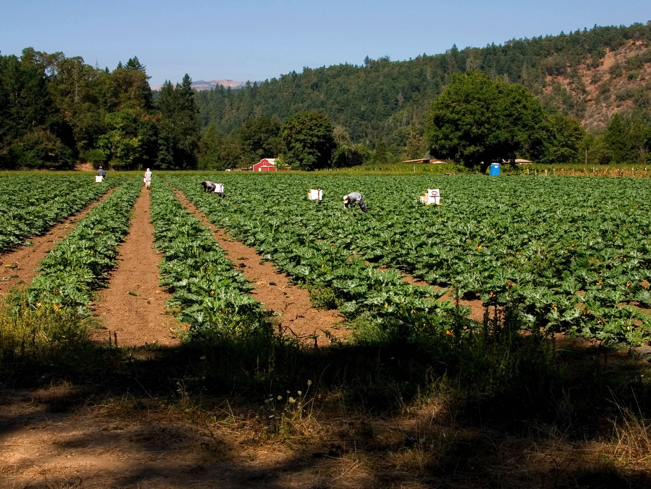
Food
“ฝ่ายสัตว์ทั้งหมดบนแผ่นดิน นกทั้งปวงบนท้องฟ้า
และสัตว์เลื้อยคลานทั้งหมดบนแผ่นดิน
คือ สิ่งมีชีวิต ที่มีลมหายใจนั้น เราให้พืชเขียวสดทั้งปวง
เป็นอาหาร” ก็เป็นดังนั้น (30).

Slide 45
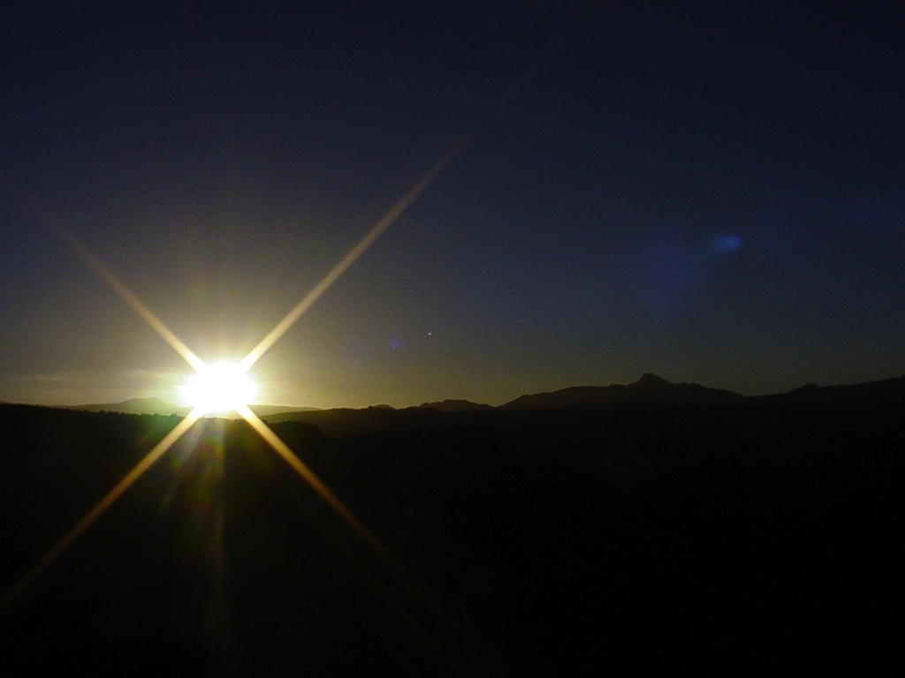
Sixth Day
การทรงสร้างของพระเจ้า…วันที่ 6
พระเจ้าทอดพระเนตรสิ่งทั้งปวง
ที่พระองค์ทรงสร้างไว้
ดูสิ ทรงเห็นว่าดียิ่งนัก
มีเวลาเย็นและเวลาเช้า
เป็นวันที่หก (31).

Slide 46

Summary
การทรงสร้างของพระเจ้า…วันที่7
ฟ้าสวรรค์และแผ่นดิน
และสรรพสิ่งทั้งสิ้นที่มีอยู่ในนั้นก็ถูกสร้างเสร็จ (2:1)

Slide 47

Day 7
การทรงสร้างของพระเจ้า…วันที่7
วันที่เจ็ด พระเจ้าก็เสร็จงานของพระองค์ที่ทรงทำมานั้น
ในวันที่เจ็ดนั้นก็ทรงหยุดพักจากการงานทั้งสิ้น
ของพระองค์ที่ได้ทรงกระทำ (2:2).

Slide 48

Sabbath
การทรงสร้างของพระเจ้า…วันที่7
พระเจ้าจึงทรงอวยพรวันที่เจ็ด ทรงตั้งไว้เป็นวันบริสุทธิ์
เพราะในวันนั้นพระองค์ทรงหยุดพักจากการงานทั้งปวง
ที่พระเจ้าทรงเนรมิตสร้างและทรงกระทำ (2:3).

Slide 49

พระเจ้าในฐานะกษัตริย์ ในปฐมกาล1
พระเจ้าไม่ได้ถูกสร้าง (1:1)
สร้างเพียงคำตรัส (1:4)
สร้างอย่างง่ายดาย
พระเจ้าทรงสร้างดวงอาทิตย์และดวงจันทร์ (1:16)
ครอบครองร่วมกับมนุษย์ (1:26)

Slide 50
วันแห่งการทรงสร้าง
33
ว่างเปล่า
เติมเต็ม
ไม่มีรูปร่าง
มีรูปร่าง
วันที่ 4: ดวงอาทิตย์ ดวงจันทร์ และดวงดาว
วันที่ 1: ความสว่าง
วันที่ 2: น้ำและท้องฟ้า
แยกจากกัน
วันที่ 5: ปลาและนกในอากาศ
วันที่ 3: ผืนดินและทะเลแยกจากกัน
วันที่ 6: สัตว์และมนุษย์
ปฐมกาล 1:3-31

Slide 51

2. การเนรมิตสร้างและการเป็นกษัตริย์
ของพระเจ้า ยังส่งผลในปัจจุบันนี้

Slide 52
ทฤษฎีการทรงสร้าง
24 ชั่วโมง
1 วัน = 24 ชั่วโมง
อายุของวัน
1 วัน = ไม่สามารถระบุได้
เชิงอักษรศาสตร์
7 วัน = เชิงสัญลักษณ์
ลำดับการทรงสร้าง
การทรงสร้าง | ช่องว่าง | การสร้างใหม่
1:1 1:2-2:3
สองช่วง
สิ่งทรงสร้าง | ช่องว่าง | สิ่งทรงสร้าง
1:1-2:3 2:4-25
ปฐมกาล 1

Slide 53


สิ่งทรงสร้าง หรือ วิวัฒนาการ ?

Slide 54

พระเจ้าสร้าง
ไดโนเสาร์
ในวันที่หก

Slide 55



วิวัฒนาการที่ขึ้นกับทฤษฎีการเปลี่ยนแปลงรูปร่าง เป็นความเชื่อที่ตื้นเขิน
Evolutionary Fairy Tales
นิยาย เรื่อง วิวัฒนาการอ หกด

Slide 56

Expelled Movie Clip
เบน สเตน
ไล่ออก
ความฉลาด ไม่ได้รับอนุญาต

Slide 57
Black

Slide 58

3. เราต้องปกป้องความจริงที่ว่า พระเจ้าเป็น
ผู้ทรงสร้างและจอมกษัตริย์

Slide 59

The 24-Hour View
ฟิ้ววว....เราพึ่งสร้าง 24 ชั่วโมง ในการสลับกันระหว่างความสว่าง และความมืด
บนโลก…
What are you going to do now?
ท่านจะทำ
อย่างไรต่อ?
เรียกมันว่า
วัน...

Slide 60

ทำไมต้อง 24 ชั่วโมง?
70b
การทรงสร้างในพริบตา
“โดยพระวจนะของพระยาห์เวห์ ฟ้าสวรรค์ก็ถูกสร้างขึ้นมา
กับบริวารทั้งปวง ก็ด้วยลมพระโอษฐ์ของพระองค์”
(สดุดี 33:6)
“แน่ทีเดียว ไม่มีความคิดที่ล่าช้า หรือการทดลองและกระบวนการที่ผิดพลาด หรือการค่อยๆเติมเต็มเป็นขั้นๆ”
– จอห์น วิทคอม เดอะเออรี่เอิธ, 24

Slide 61
70b
ทำไมต้อง 24 ชั่วโมง?
การสร้างในชั่วพริบตา (สดุดี. 33:6)
“เวลาเย็นและเวลาเช้า”

Slide 62

มีเพียงดาเนียล 8:26 อย่างเดียว
(นอกจาก ปฐมกาล1) ที่ตีความ
“เวลาเย็นและเวลาเช้า”– ตามตัวอักษร
“นิมิตเรื่องเวลาเย็นและเวลาเช้าซึ่งบอกเล่านั้น
เป็นความจริง แต่จงปิดบังนิมิตนั้นไว้ เพราะเป็นเรื่อง
ของอีกหลายวันข้างหน้า”(ฉบับมาตรฐาน)

Slide 63
ทำไมต้อง 24 ชั่วโมง?
การสร้างในชั่วพริบตา (สดุดี. 33:6)
“เวลาเย็นและเวลาเช้า”
คำคุณศัพท์เชิงตัวเลข (“แรก…”)
ในภาษาฮีบรู คำว่า “วัน” (ยม) เป็นคำคุณศัพท์ที่หมายถึงจำนวนวันตามอักษรจริง!

Slide 64

กันดารวิถี 7:12
”วันแรก ผู้ที่มาถวายของคือ นาโชน
บุตรอัมมีนาดับแห่งเผ่ายูดาห์…"

Slide 65
ทำไมต้อง 24 ชั่วโมง?
การสร้างในชั่วพริบตา (สดุดี. 33:6)
“เวลาเย็นและเวลาเช้า”
คำคุณศัพท์เชิงตัวเลข (“แรก…”)
รูปแบบของการทำงานและการพักผ่อน

Slide 66

เราได้รับวันทั้ง7 จากปฐมกาล 1

Slide 67
ทำไมต้อง 24 ชั่วโมง?
การสร้างในชั่วพริบตา (สดุดี. 33:6)
“เวลาเย็นและเวลาเช้า”
คำคุณศัพท์เชิงตัวเลข (“แรก…”)
รูปแบบของการทำงานและการพักผ่อน
ดวงอาทิตย์และดวงจันทร์ ไม่ถูกสร้างจนถึงวันที่ 4

Slide 68

ปกป้องรากฐานความเชื่อ
ในการทรงสร้างของคุณ!

Slide 69

Psalm 11:3 KJV 00422
สดุดี 11:3
ถ้ารากฐานถูกทำลายเสียแล้ว
คนชอบธรรมจะทำอะไรได้ ?

Slide 70

House 1 00418

Slide 71

House 2 00419
Notes:
สมมุติว่า รถบรรทุกใหญ่หลายคัน ขับวนอยู่รอบบ้านโดยไม่ได้แตะต้องอะไรเลย

Slide 72

House 3 00420
Notes:
รถบรรทุกเหล่านั้น ส่งแรงสะเทือนถึงรากฐานของตัวบ้าน และทำให้บ้านพังลงในที่สุด

Slide 73


Blocks-Genesis Doctrine & Doctrines 00405
การมาครั้งที่ 2
การมาครั้งที่ 1
อาดัมสุดท้าย
คำสาป
อาณาจักร
หลักข้อเชื่อ
ทำงาน
7วัน ต่อสัปดาห์
ปฐมกาล
ปฐมกาล

Slide 74

Blocks-God's Word & Man's Opinion 00403
ความหมายของชีวิต
การทำแท้ง
พื้นฐาน
สื่อลามก
แต่งงาน
รักร่วมเพศ
กฎเกณฑ์
ไร้กฎเกณฑ์
การทรงสร้าง
พระวจนะ
ของพระเจ้า
วิวัฒนาการ
ความคิดของมนุษย์

Slide 75
Q335-Sagan 00434
ความลับของวิวัฒนาการคือเวลาและความตาย เวลาสำหรับการสะสมการเปลี่ยนแปลงทางกายภาพที่ดีขึ้นอย่างช้าๆ และการตาย เป็นการเพิ่มที่ว่างให้กับ สายพันธุ์ใหม่
คาร์ล สาแกน, รายการชื่อ “เสียงเรียกในจักรวาล."
© 2003 การตอบคำถาม ในปฐมกาล

Slide 76

Evolution: Death-Man 00413
วิวัฒนาการ
ความตาย
การหลั่งเลือด
ความทุกข์ยาก
โรคภัยต่างๆ
เกิดเป็นมนุษย์

Slide 77

Creation: Actions-Death 00412
การทรงสร้าง
การกระทำ
ของมนุษย์

Slide 78

Reinterpretations 00363
การตีความ
วิวัฒนาการโดย
พระเจ้า
น้ำท่วม
อายุวัน
ปฐมกาล
การทรงสร้าง
ทีละขั้น
ทฤษฎี
ช่องว่าง
กรอบการ
ตีความ

Slide 79
Black

Slide 80

ใจความสำคัญวันนี้
1. พระเจ้าของเราเป็นจอมกษัตริย์ ผู้ทรงสร้างทุกสิ่งตรงข้ามกับ
แผนงานของมนุษย์ (ปฐมกาล 1)
2. การเนรมิตสร้าง และการเป็นจอมกษัตริย์ของพระเจ้า
ยังมีผลในปัจจุบันนี้
3. เราต้องปกป้องความจริงที่ว่า พระเจ้าเป็นผู้ทรงสร้าง
และเป็นจอมกษัตริย์

Slide 81

ความคิดหลัก
เราจะสู้กับลัทธิปรัชญาเทียมเท็จ
ในปัจจุบันนี้ได้อย่างไร?
ปกป้องพระเจ้า
ในฐานะผู้ทรงสร้างและจอมกษัตริย์

Slide 82

ลูกโป่งปัญหา – วิวัฒนาการ กับ การทรงสร้าง
ปัญหา
รักร่วมเพศ
การทำแท้ง
สดุดี 11:3
สัมพันธภาพ
ทางจริยธรรม
การุณฆาต
ศาสนาคริสต์
มนุษย์นิยม
วิวัฒนาการ
การทรงสร้าง
Notes:
82
ปรัชญาทางมนุษย์นิยม ลอบทายรากฐานความเชื่อของคริสเตียนโดยเพ่งเป้าไปที่ การทรงสร้าง
ในขณะที่คริสเตียนยอมรับความเชื่อในวิวัฒนาการของพวกเขา แต่พุ่งเป้าไปที่ผลที่เกิดขึ้นแทนที่จะทำลายฐานความเชื่อ
คริสเตียนบางคนทำลายรากฐานของตัวเองและคนอื่น

Slide 83

ทางออก
ลูกโป่งปัญหา – วิวัฒนาการ กับ การทรงสร้าง
อิสยาห์ 58:12
รักร่วมเพศ
สัมพันธภาพ
ทางจริยธรรม
ศาสนาคริสต์
มนุษย์นิยม
คำของมนุษย์
พระวจนะของพระเจ้า
Notes:
83

Slide 84

AiG Web Address 00439
เข้าชม
คำตอบในปฐมกาล
ได้ที่เว็บไซต์ :

Slide 85


คำเทศนาในพันธสัญญาเดิมที่ • BibleStudyDownloads.org
รับสไลด์และสคริปต์ได้ฟรี!
Notes:
คำเทศนาในพันธะสัญญาเดิม

Slide 86
Expelled Movie Clip
เบน สเตน
ไล่ออก
ความฉลาด ไม่ได้รับอนุญาต
YouTube: escapingplatoscave

Slide 87

พระเจ้าของบรรดาสิ่งทรงสร้าง สามารถดูแลคุณได้
เสรีภาพ
หาได้ที่นี่

Slide 88
Black

